Slide 1
AKÜ Maden Mühendisliği Bölümü · İSG Komisyonu
Kişisel Koruyucu Donanımlar (KKD)
Bölüm 3 — Doğru Seçim, Doğru Kullanım
Laboratuvar Güvenliği Eğitimi - Öğr. Gör. Dr. Oğuzhan ÖZ

Slide 2
KKD Nedir ve Neden 'Son Çare' Olarak Görülür?
KKD (Kişisel Koruyucu Donanım): Kişi ile tehlike arasına girerek hasarı azaltan veya engelleyen her türlü ekipman.
Tehlike Kontrol Piramidi — etkinlik sırasına göre 5 katman:
1. Tehlikeyi ortadan kaldır (en etkili) — tehlikeli kimyasalı süreçten çıkar
2. İkame et — daha az tehlikeli madde veya yöntemle değiştir
3. Mühendislik kontrolü — çeker ocak, havalandırma, koruma kafesi
4. İdari kontrol — çalışma prosedürü, eğitim, rotasyon
5. KKD (en az etkili) — tehlikeyi yok etmez, yalnızca bariyerle azaltır
KKD diğer katmanlar işe yaramadığında veya tamamlayıcı olarak kullanılır. KKD'yi giymek, tehlikenin ortadan kalktığı anlamına gelmez.
Tehlikeyi Ortadan Kaldır
En etkili
İkame Et
Mühendislik Kontrolü
İdari Kontrol
KKD
En az etkili

Slide 3
Laboratuvarda Kullanılan Temel KKD Türleri
Laboratuvar Önlüğü
Eldivenler
Maske / Respiratör
Kimyasal sıçramaya ve bulaşmaya karşı temel bariyer — diz boyunda, uzun kollu
Kimyasal türüne göre nitril, lateks veya neopren — tüm tehlikelere tek tip eldiven yetmez
Partikül filtreli P2/P3 veya kimyasal kartuşlu — çalışmaya uygun tür seçilmeli
Göz / Yüz Koruyucusu
Güvenlik Ayakkabısı
İşitme Koruyucusu
Koruyucu gözlük veya yüz siperi — sıçrama, aerosol ve radyasyon riskine karşı
Daima kapalı burunlu, ağır malzeme düşmesine karşı çelik burunlu tercih edilmeli
Sürekli gürültülü ortamlarda kulak tıkacı veya kulaklık — maruz kalma süresince takılı kalmalı

Slide 4
Laboratuvarda Kullanılan KKD Türleri ve Korudukları Tehlike
KKD
Koruduğu Tehlike
Ne Zaman Zorunlu
Tip / Malzeme
Laboratuvar Önlüğü
Kimyasal sıçrama, ısı, bulaşma
Her çalışmada
Pamuklu (standart) · PVC (aşındırıcı) · Alev geciktirici (yanıcı sıvı)
Eldivenler
Kimyasal temas, kesik, ısı, biyolojik
Kimyasal / biyolojik çalışmada
Nitril · Lateks · Neopren · Isıya dayanıklı · Kesmeye karşı
Koruyucu Gözlük
Sıçrama, toz, aerosol
Her kimyasal ve mekanik çalışmada
Güvenlik gözlüğü (temel) · Yüz siperi (yoğun sıçrama riskinde ek olarak)
Maske / Respiratör
Toz, buhar, gaz
Toz üreten işlem ve uçucu kimyasallarda
FFP2/N95 (partikül) · Kimyasal kartuşlu (organik buhar, asit gazı)
Güvenlik Ayakkabısı
Döküntü, düşen nesne, kayma
Her laboratuvar girişinde
Kapalı burunlu (zorunlu) · Çelik burunlu (ağır cihaz ortamında)
İşitme Koruyucu
Gürültü (85 dB üzeri)
Kırıcı, değirmen, pres kullanımında
Tek kullanımlık tıkaç (SNR ≥ 20 dB) · Kulaklık · Barete takılabilir

Slide 5
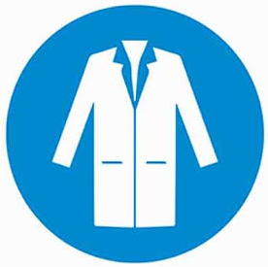
Laboratuvar Önlüğü — Kullanım Kuralları
Malzeme ve Model Seçimi
Kullanım ve Saklama Kuralları
Diz boyunda, uzun kollu, önü tamamen kapanan model seçin — kısa kollu, gevşek kesimli önlük yeterli koruma sağlamaz.
Malzeme: Pamuk veya polyester-pamuk karışımı standarttır. Pamuk statik elektrik biriktirmez; polyester sıvı geçirgenliği düşüktür.
Yanıcı sıvılarla (aseton, etanol, hekzan) çalışırken alev geciktirici (FR) iş elbisesi veya FR önlük kullanın — normal pamuklu önlük alev alır.
Konsantre asit veya bazlarla çalışırken (H₂SO₄, NaOH) pamuklu önlük üzerine PVC veya neopren koruyucu giysi ekleyin.
Kimyasal sıçrama ya da bulaşma olduğunda önlüğü hemen çıkarın ve yenisiyle değiştirin — bulaşık önlükle çalışmaya devam etmeyin.
Önlüğü giymek ve çıkarmak laboratuvar kapısının dışında yapılır — içeride giyip çıkarmak kirletilmiş yüzeyle temas riskini artırır.
Laboratuvar dışına önlükle çıkılmaz: kafeterya, ofis, tuvalet — bu alanlarda önlük hem sizi hem çevreyi kirletir.
Önlüğü eve götürmek yasaktır — evde yıkanan bulaşık önlük, aile üyelerini kimyasal kalıntıya maruz bırakır. (Sadece Yıkamak için)
Önlükler günlük kıyafetlerle aynı dolapta saklanmaz — ayrı askı veya dolap kullanın.
Yıpranmış, delik veya soluk renkli önlük değiştirilmelidir — hasar gören önlük gözden kaçan noktalarda koruma sağlamaz.

Slide 6

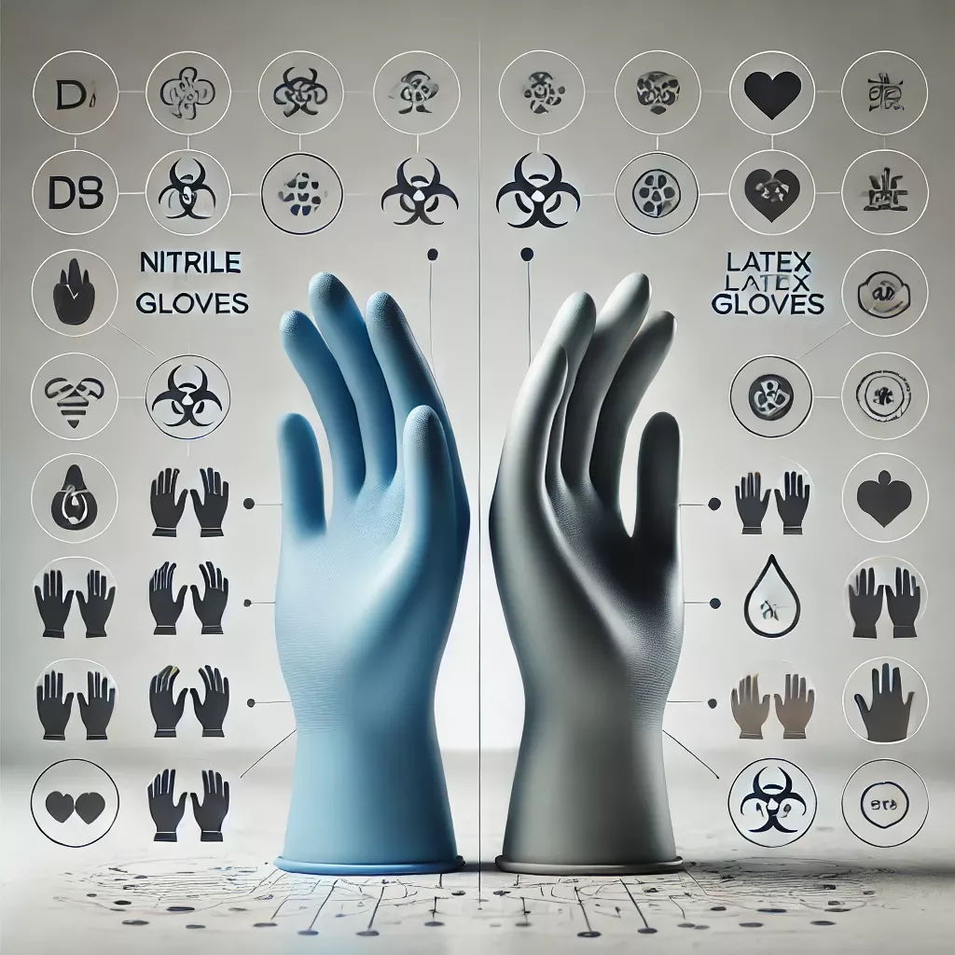
Eldiven Seçimi ve Güvenli Kullanım
Doğru Seçim
Doğru Çıkarma ve Atma
Kullanılan kimyasalle uyumlu malzeme seçin (nitril, lateks, neopren...)
Kimyasalın konsantrasyonu, sıcaklığı ve temas süresini göz önünde bulundurun
El büyüklüğünüze uygun beden seçin
Kullanmadan önce yırtık ya da deformasyon kontrolü yapın
Ellerde açık yara varsa su geçirmez sargıyla kapatın, sonra eldiven giyin
Aşırı kirlenirse veya yırtılırsa hemen değiştirin
Eldivenli ellerle temiz alanlara (kapı kolu, klavye, yüz) DOKUNMAYIN
Eldivenli elde laboratuvar dışına çıkmayın
Eldivenler yıkanmamalı veya dezenfekte edilmemelidir
Kullanım sonrası eldiveni tersine çevirerek çıkarın (ikinci eli kirletmeden)
Çıkardıktan sonra ellerinizi mutlaka sabunla yıkayın
Kullanılmış eldiveni kimyasal atık ya da tıbbi atık olarak değerlendirin

Slide 7
Eldiven Türleri — Hangi İş İçin Hangisi?
Tüm tehlikelere karşı tam koruma sağlayan tek bir eldiven tipi YOKTUR. Kullanacağınız kimyasalın GBF ‘sini okuyarak doğru tip ve kalınlığı seçin.
Eldiven Tipi
Güçlü Yönleri
Zayıf Yönleri
Tipik Kullanım
Nitril
Asitler, bazlar, birçok organik çözücü, yağ. İnce (0.1 mm) versiyon hassas çalışmaya uygun.
Keton ve bazı aromatikler (benzen, ksilen) için kısa geçirme süresi — uzun temas için değiştirin.
Cevher hazırlama, flotasyon, kimyasal analizler. Laboratuvarın standart eldiveni.
Lateks (Doğal kauçuk)
Biyolojik materyaller, sulu çözeltiler, zayıf asit/baz. Ucuz ve ince.
Organik çözücülere karşı zayıf. Lateks alerjisi riski — alerjik öğrenciler lateks kullanmamalı.
Düşük konsantrasyonlu çözelti ve biyolojik örnekler. Nitril yoksa alternatif.
Neopren
Asit/baz kombinasyonları, oksidasyon maddeleri, hidrokarbon türevleri. Lateks alerjisinde alternatif.
Ketona ve halojenli çözücülere sınırlı direnç. Pahalı ve daha az esnek.
Konsantre H₂SO₄, HF asit, oksidasyon ajanları (KMnO₄ çözeltisi).
Isıya Dayanıklı
200 °C'ye kadar yüzey sıcaklığı. Kül fırını, etüv ve sıcak cam alımı.
Kimyasal koruma sağlamaz — asit veya çözücü direnci yoktur.
Kül fırınından numune çıkarma, sıcak cam taşıma, ısıtma plakası çalışması.
Tek Kullanımlık PE/Vinil
Kuru toz ve hafif bulaşmalar. Çok ucuz, kısa işlem için pratik.
Kimyasallara karşı neredeyse hiç direnç yok. Yüksek geçirme hızı.
Toz numune tartımı, mekanik işlem. Kimyasal temas riski varsa kullanılmaz.

Slide 8
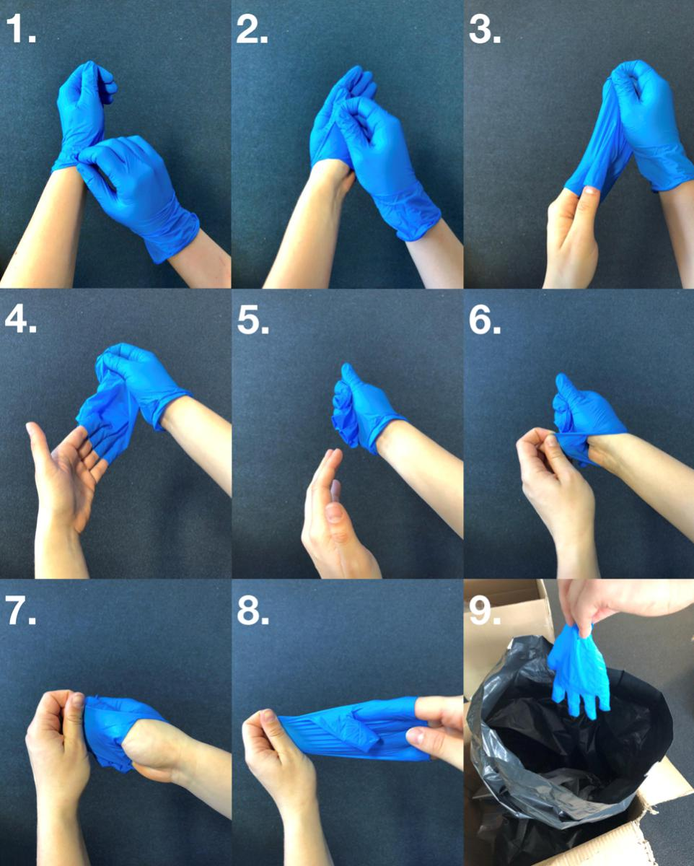
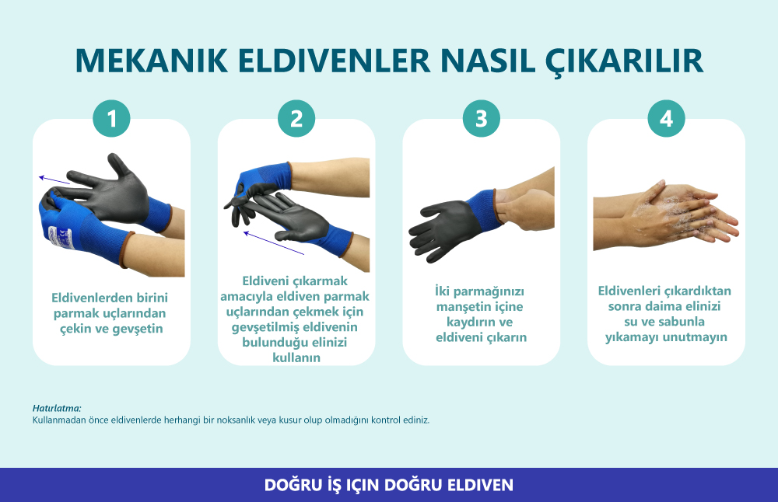
Eldiven Nasıl Çıkarılır

Slide 9
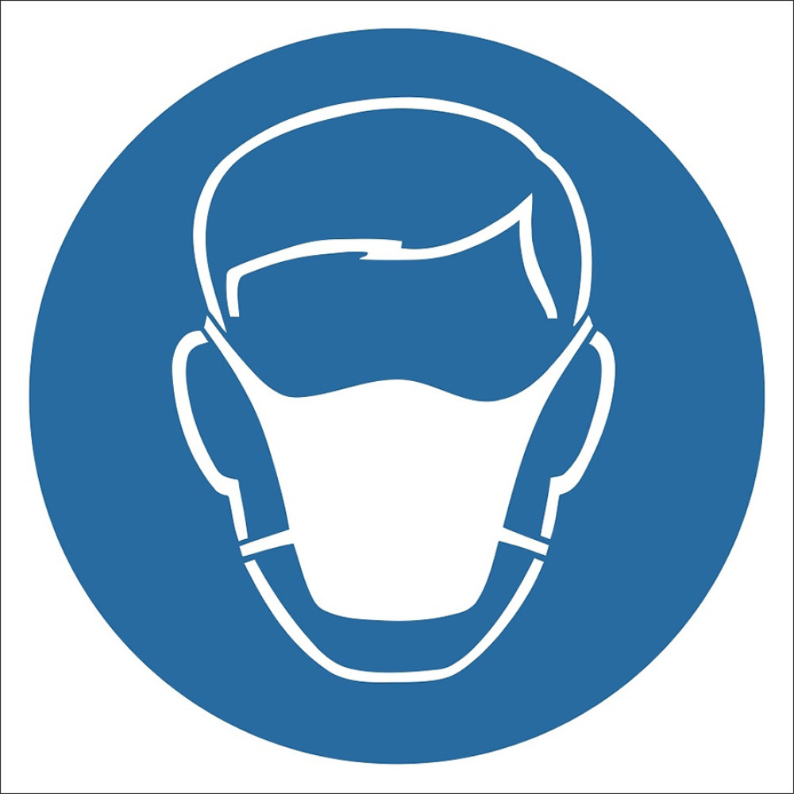
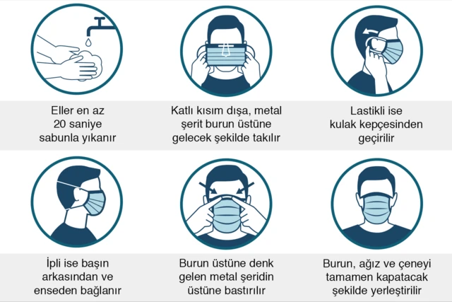
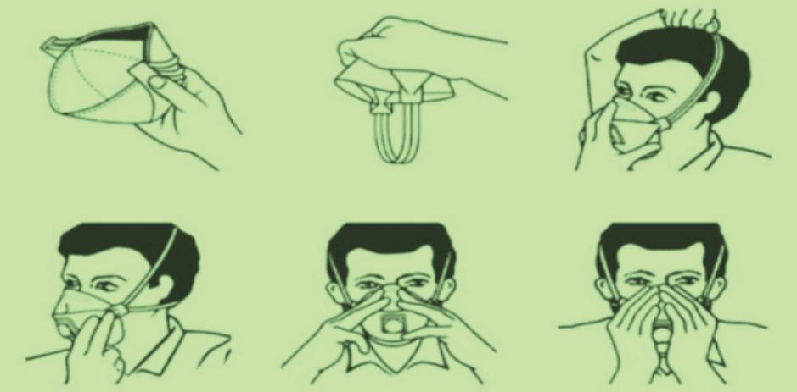
Maske Kullanımı
Maske takarken iç kısma dokunmadan burun ve ağzı tam kapatacak şekilde yerleştirin.
Maskede hava kaçağı olmaması için kenarlarda tam yüz teması sağlanmalıdır.
Takıldıktan sonra nefes üflenerek olası sızıntılar kontrol edilmelidir.
Çalışma bitiminde kartuşlu maskelerin filtrelerini değiştiriniz; tek kullanımlık maskeler yeniden kullanılmamalıdır.

Slide 10
Maske ve Respiratör — Türler ve Doğru Seçim
Cerrahi maske ve toz maskesi solunum gazlarını TUTMAZ. Kimyasal buhar veya toksik gaz için mutlaka kartuşlu respiratör kullanın.
Respiratör Türü
Koruduğu Tehlikeler
Korumadığı Durumlar
Lab Kullanım Yeri
Cerrahi / Tıbbi Maske
Büyük damlacıklar (>5 µm), sıçrama
İnce toz, gaz, buhar — yeterli yüz teması sağlamaz
Laboratuvarda solunum koruması SAĞLAMAZ
FFP2 / N95 Partikül Filtresi
%94 (FFP2) / %95 (N95) verim — ince toz, duman, biyolojik aerosol
Organik buharlar ve asit gazları — filtresiz geçer
Kırma, öğütme, toz numune işlemi, tahkimat tozu
FFP3 / P100 Yüksek Verimli
%99 verim — çok ince toz (< 1 µm), metal dumanı, radyoaktif toz
Gaz ve buharlar yine geçer
Ağır metal içeren numune hazırlama (Pb, Hg, Cd)
Organik Buhar Kartuşu (OV)
Aseton, etanol, kloroform, hekzan, toluen gibi organik buharlar
Asit gazları, amonyak, partikül (ek P filtresi gerekir)
Flotasyon reaktifi (ksantat), organik çözücülerle çalışma
Asit Gaz Kartuşu (AG)
SO₂, HCl, HF, klor gazı, asit buharları
Organik buhar ve partikül (kombo kartuş veya ek filtre gerekir)
Asit çözündürme (HNO₃, HF kullanımı)

Slide 11


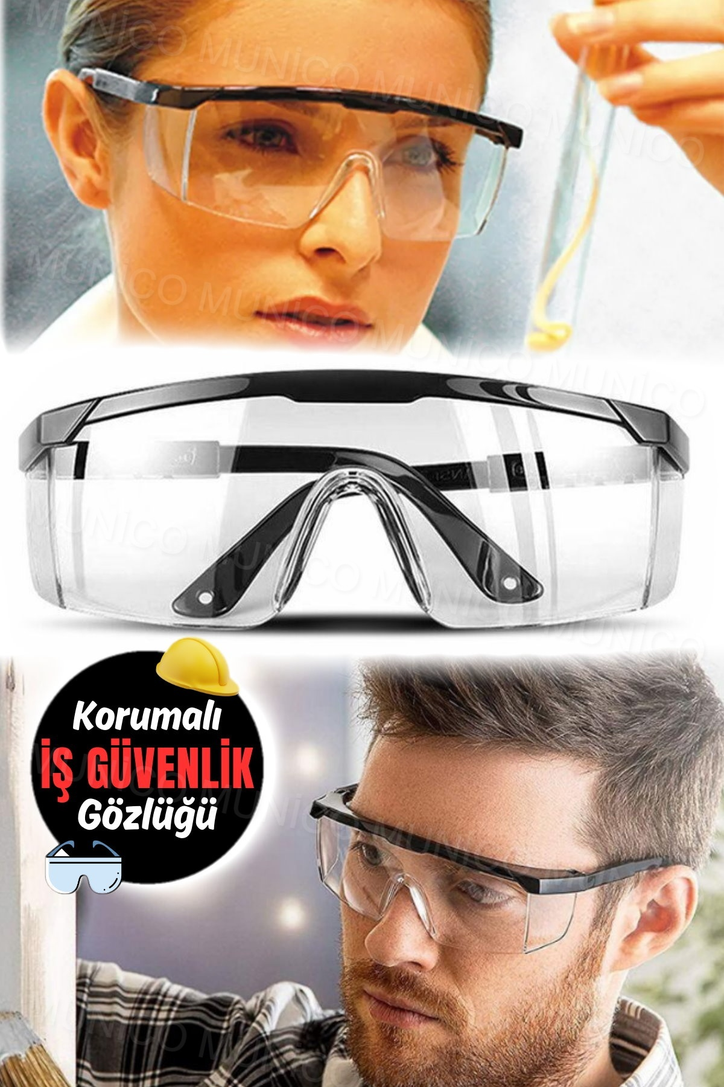
Göz ve Yüz Koruyucuları
Göz ve yüz, laboratuvarda en hassas ve korumaya en çok ihtiyaç duyan bölgedir.
Biyolojik ve kimyasal madde sıçramalarına, travmatik zedelenmelere ve UV radyasyonuna karşı bariyer oluştururlar.
Koruyucu gözlük (güvenlik gözlüğü) — kimyasal sıçrama, toz ve duman riskine karşı temel koruma
Yüz siperi — gözlüğe ek olarak takılır; yoğun sıçrama riskinde ya da kırılabilir ekipman kullanımında
Gözlük ve yüz siperine eş zamanlı gerek duyulabilir — birbirinin yerine kullanılmaz.
Kontak lens, göze giren kimyasalların hapsedilmesine yol açabilir — laboratuvarda gözlük tercih edilmelidir.
Gözlüğü çıkardıktan sonra iç yüzeyine dokunmadan temizleyin ve muhafazasında saklayın.

Slide 12
Göz ve Yüz Koruyucuları — Seçim ve Kullanım
Gözler vücudun kimyasallara en savunmasız bölgesidir — 1 damla HF asit kornea yanığına yol açar. Göz koruyucusu hiçbir kimyasal çalışmada çıkarılamaz.
Güvenlik Gözlüğü — (Safety Spectacles)
Koruduğu:
Korumadığı:
Ne Zaman:
Önden gelen orta düzey sıçramalar, toz, katı partiküller
Yandan gelen sıçramalar; tam yan koruma yok
Standart kimyasal çalışma — temel koruma
Kapalı Göz Koruyucu — (Chemical Splash Goggles)
Koruduğu:
Korumadığı:
Ne Zaman:
Her yönden sıçrama; göz çevresinde tam conta — konsantre asit/baz
Ön kapağı olmayan versiyonlar toz için yetersiz
Konsantre asit/baz, uçucu sıvı, yoğun toz ortamı
Yüz Siperi — (Face Shield)
Koruduğu:
Korumadığı:
Ne Zaman:
Tüm yüz; büyük hacimli sıçramalar ve patlama riski; büyük cam numune kırma
Tek başına göz koruması yeterli değil — göz koruyucuyla birlikte kullanılır
Basınç testi, pres çalışması, asit transferi, kırma işlemi
Kontak lens laboratuvarda yasaktır: kimyasal buhar lens altında birikir ve gözden çıkarılması güçleşir. Lens kullananlar gözlük veya kapalı göz koruyucu kullanmalıdır.

Slide 13

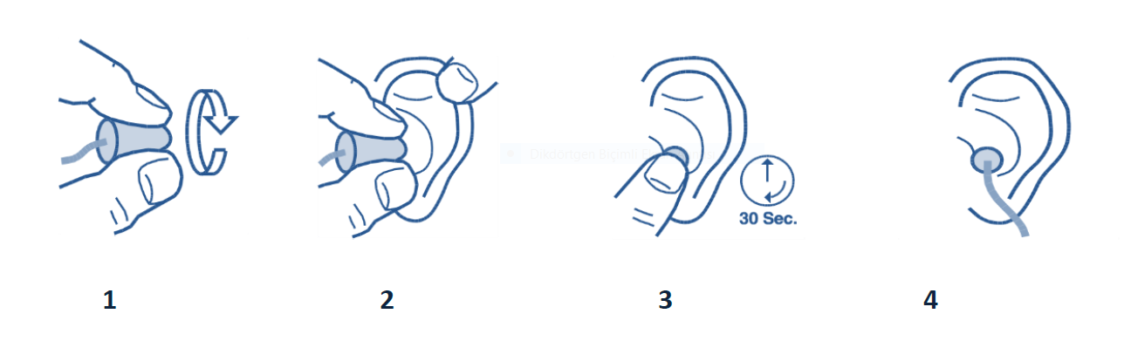
İşitme Koruyucuları — Ne Zaman, Nasıl?
Cevher hazırlama laboratuvarındaki kırıcılar, değirmenler ve titreşimli cihazlar yüksek gürültü kaynağıdır.
Sürekli yüksek gürültüye maruziyet: işitme kaybı, kulak çınlaması, yüksek kan basıncı ve odaklanma güçlüğüne yol açar.
Kulak tıkacı doğru takma yöntemi: iki parmak arasında rulo yapın → kulak yolundan girerek yerleştirin → 30 saniye bastırın.
İşitme koruyucuları gürültüye girişten ÖNCE takılmalı, gürültüsüz alanda çıkarılmalıdır.
Çalışma süresi boyunca sürekli takılı kalmalıdır; arada çıkarıp takmak koruma düzeyini ciddi biçimde azaltır.
Tek kullanımlık tıkaçlar her seferinde yenisi ile değiştirilmeli; tekrar kullanımlıklar her çalışma sonunda temizlenmelidir.

Slide 14
İşitme Koruyucuları — Gürültü Eşikleri ve Lab Tehlikeleri
Gürültü Düzeyi
Lab Karşılığı
Risk ve Önlem
< 80 dB
Normal konuşma, ofis ortamı
Yok
80–85 dB
Gürültülü ofis, yoğun trafik
Uzun maruziyette dikkat
85–90 dB
Bilyalı değirmen, titreşimli elek
KKD tavsiye edilir (8 saat eşiği)
90–100 dB
Çeneli kırıcı, merdaneli kırıcı, pres
KKD zorunlu — maruz kalma süresi sınırlanmalı
> 100 dB
Sarkaç çekiçli kırıcı, büyük değirmen
Çift koruma (tıkaç + kulaklık) gerekebilir
Kulak Tıkacı — Adım Adım Doğru Takma
1
Elleri temizleyin — kirli elle takılan tıkaç kulak kanalına bakteri taşır.
2
Tıkacı baş ve işaret parmağı arasında 20–30 saniye yuvarlayıp silindir hâline getirin.
3
Karşı elinizle kulak kepçesini yukarı ve arkaya çekerek kulak kanalını açın.
4
İncelttirdiğiniz tıkacı kulak kanalına tam olarak iterek yerleştirin, 30 saniye bastırın.

Slide 15
İşitme Koruyucu Türleri ve Bakım Kuralları
Tür ve Özellikleri
Doğru Kullanım ve Bakım
Tek kullanımlık köpük tıkaç (SNR 20–37 dB): En yaygın. Kulak kanalı şeklini alır. Her çalışmadan önce yenisiyle değiştirilir — yıkanmaz.
Tekrar kullanımlık silikon tıkaç (SNR 15–25 dB): Sapı vardır, çıkarmak daha kolay. Her kullanım sonrası sabun-su ile temizlenir.
Kulaklık (ear muff, SNR 20–35 dB): Kep veya bantla takılır. Kulak kanalına girdirilmez. Saç veya gözlük framesiyle temas sızıntı yaratır.
Barete takılabilir kulaklık: Kırma-kırma bölgesi gibi baret zorunlu alanlar için. Baret olmadan kullanılmaz.
Takılma zamanı: Gürültülü ortama girmeden ÖNCE takın — 30 saniye bile koruyucusuz maruziyet günlük doza önemli katkı yapar.
Çıkarma zamanı: Gürültülü ortamı terk ettikten sonra gürültüsüz alanda çıkarın — boyunda asılı bırakmayın.
Sürekli takılı: Çalışma boyunca çıkarmayın. Tek saatlik 95 dB maruziyette 5 dakikalık 'ara' bile toplam hasarı artırır.
Saklama: Açıkta tezgahta veya cepde bırakmayın — kirlenmiş tıkaç kulak enfeksiyonu yapar. Temiz kutusunda saklayın.
Kontrol: Kulak tıkacı sertleşmiş, şeklini kaybetmiş veya kir kaplamışsa atın. Kulaklık yastıkçıkları hasar görünce değiştirilir.

Slide 16
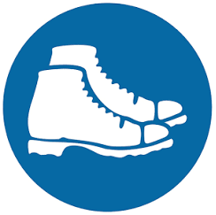
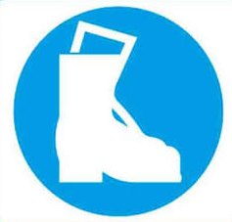
Güvenlik Ayakkabısı
Laboratuvarda kapalı burunlu ayakkabı minimum standart — ancak bazı çalışmalar daha fazlasını gerektirir.
Standart kapalı burunlu ayakkabı: Kimyasal döküntüde ayağı korur. Her laboratuvara girişte zorunludur. Terlik, sandalet, yüksek topuk yasaktır.
Çelik / kompozit burunlu güvenlik ayakkabısı (EN ISO 20345 S1/S2/S3): Ağır numunenin düşmesine karşı — kırıcı altındaki parça, büyük cam kap, maden örneği.
Kimyasal dirençli ayakkabı: Konsantre asit veya bazın dökülme riski yüksekse — nitril veya PVC tabanlı, yanda kapalı. Sıradan deri veya bez ayakkabı asitten etkilenir.
Kaymaz taban: Islak veya granül döküntü bulunan zeminde kayma kazaları sıktır. Düz ve düzgün tabanlı ayakkabılardan kaçının.
Ayakkabı muayenesi: Delik veya hasar mı var? Asit teması olan ayakkabı görsel olarak sağlam görünse bile malzeme zayıflamış olabilir — kontrol edin.
Laboratuvar içinde özel ayakkabı kullanıyorsanız dışarıya çıkmayın — kirlenmiş taban kirletici maddeyi başka alanlara taşır.

Slide 17
KKD Giyme ve Çıkarma Sırası — Neden Sıra Önemlidir?
KKD'yi yanlış sırayla giymek veya çıkarmak, kirletilmiş yüzeye temiz bölgelerle temas ettirerek 'korumanın tam tersini' yapar. Sıra bir protokol değil, güvenlik gereğidir.
GİYME SIRASI →
← ÇIKARMA SIRASI
1
Önlük
1
Eldivenler (önce)
En büyük yüzey; önce giymek diğer KKD'lerin altında kalmasını sağlar.
En kirli yüzey. Tersine çevirerek çıkarın — kirli dışına dokunmayın. Atık kabına.
2
Maske / Respiratör
2
Yüz Siperi / Gözlük
Solunum yolları korunur. Sonra takılacak gözlük veya yüz siperi maskenin askısına müdahale etmemeli.
Yalnızca iç yüzüne veya askısına dokunarak çıkarın. Cam yüzeyi temiz eller bile olsa elinizle sürmeyin.
3
Koruyucu Gözlük / Yüz Siperi
3
Maske / Respiratör
Göz ve yüz bölgesi güvenceye alınır. Maskenin burun şeridinin üstünde oturur.
Askıları tutarak çıkarın, ön yüzüne dokunmayın. Tek kullanımlıksa doğrudan çöpe.
4
Eldivenler
4
Önlük (en son)
En son giyilir — eller bunları takmadan önce diğer KKD'lere dokunurken temizdir.
İç yüzünden tutarak ters çevirin; iç yüzey temizdir. Kirli dış yüzey içte kalır.

Slide 18
KKD Çıkardıktan Sonra ve Taşıma Kuralları
KKD çıkarıldıktan sonra eller HEMEN sabun ve su ile en az 20 saniye yıkanır — eldiven çıkarmak ellerın temiz olduğu anlamına gelmez.
Ofis, kafeterya, çay ocağı veya tuvalet gibi alanlara KKD ile girilmez — bulaşık KKD bu alanlara kimyasal veya biyolojik madde taşır, hem sizi hem çevrenizi tehlikeye atar.
KKD'ler laboratuvar dışına çıkarılmaz; günlük kıyafetlerle aynı dolaba asılmaz — bu, eve taşıma ve aile üyelerini kirletme riskini doğurur.
Kullanılmış tek kullanımlık KKD (eldiven, tıkaç, maske): laboratuvarda belirlenen atık kabına atılır — evsel çöpe değil.
Tekrar kullanımlık KKD (gözlük, kulaklık, bazı respiratörler): her kullanım sonrası hafif deterjanla temizlenir, kuru ve kapalı kutusunda saklanır.
Hasarlı KKD derhal atılır ve yenisiyle değiştirilir — 'biraz daha dayanır' düşüncesi kazanın hazırlığıdır.
KKD eksikliği görürseniz bildirin: stok bitmişse veya beden uygun değilse, o çalışmayı yapmamak veya ertelemek güvenli seçimdir.

Slide 19
Hangi İşte Hangi KKD? — Lab Bazlı Rehber
Numune kırma ve öğütme — (kırıcı, değirmen)
Flotasyon deneyi — (ksantat, köpürtücü)
Önlük
FFP2/FFP3 maske (toz)
Koruyucu gözlük
Kulak tıkacı (> 90 dB)
Çelik burunlu ayakkabı
Önlük
Nitril eldiven (çift kat)
Koruyucu gözlük
Organik buhar kartuşlu maske
Çeker ocak zorunlu
Asit çözündürme — (HNO₃, HCl, HF)
Mekanik numune testi — (presler, testereler, el cihazları)
PVC/neopren apron (önlük üstüne)
Neopren veya PVC eldiven
Kapalı göz koruyucu + yüz siperi
Asit gaz kartuşlu maske
Çeker ocak zorunlu
Önlük
Koruyucu gözlük
Yüz siperi (pres)
Nitril eldiven
Çelik burunlu ayakkabı
Kimyasal analiz — (UV spektro, pH ölçüm)
Önlük
Nitril eldiven
Koruyucu gözlük
Çeker ocak (uçucu reaktif varsa)

Slide 20
KKD Kontrol Listesi — Her Çalışma Öncesinde
Bu listeyi çalışma alanına yerleştirin. Tek madde 'hayır' ise çalışmaya başlamayın — eksikliği tamamlayın ya da sorumluyu bilgilendirin.
✓
Yapacağım işe uygun KKD tipini GBF Bölüm 8'den kontrol ettim
✓
Önlük diz boyunda, düğmeli ve uzun kollu
✓
Eldivenin türü kullandığım kimyasala uygun (nitril/neopren/ısıya dayanıklı)
✓
Eldivende yırtık, delik veya deformasyon yok
✓
Maskenin/respiratörün tipi doğru (toz mu? organik buhar mı? asit gazı mı?)
✓
Maske yüzüme tam oturuyor, kenar sızıntısı yok
✓
Koruyucu gözlük veya yüz siperi takılı, kontak lens yok
✓
Ayakkabı kapalı burunlu, topuk yok
✓
Gürültülü ortamsa kulak koruyucusu hazır ve takılı
✓
KKD hasarsız — hasarlı varsa yenisiyle değiştirildi

Slide 21
Teşekkürler
AKÜ Maden Mühendisliği Bölümü
İSG Komisyonu

